Slide 1
Salud Emocional

Slide 2
¿Qué es la salud emocional?
Notes:
VISIÓN GENERAL:
¿Qué es la salud emocional?
La salud emocional es lo mismo que la salud mental. Se centra en la salud de las mentes/pensamientos y emociones.
Es importante que aprendamos a mantenernos sanos emocionalmente, igual que aprendemos a mantenernos sanos físicamente.
Tenemos que cuidarnos por dentro y por fuera.

Slide 3
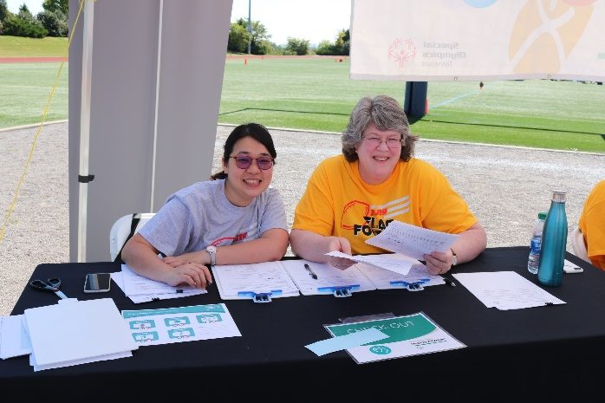
Su papel como Mensajero de Salud
Nivel individual:
Utiliza y comparte estrategias con los demás
Nivel de equipo:
¡Añade estrategias a los entrenamientos o Juegos!
Nivel del Programa:
¡Cree mensajes con el equipo del Programa!
Notes:
Como Mensajero de Salud, puedes ayudar a la comunidad de Olimpiadas Especiales a mantener una buena salud emocional.
Algunos ejemplos son:
Nivel individual: realizar un ejercicio de respiración con un amigo si notas que se siente estresado.
A nivel de Programa: Trabajar con el equipo del Programa de OE para crear mensajes en los medios de comunicación social que puedan compartirse con la comunidad del Programa de OE.
A nivel de equipo: Trabaja con tu entrenador para compartir "CONSEJOS PROFESIONALES" sobre salud mental con tus compañeros de equipo antes o después del entrenamiento.

Slide 4
Emociones
Notes:
Conceptos generales de salud emocional: no se trata sólo de sentirse feliz o triste. Cuéntanos otras emociones que experimentes. ¿Cómo se manifiestan tus emociones?
Es normal sentir una serie de emociones, ¡incluso tristeza o enfado! Si has visto la película "Del revés", sabrás que TODAS nuestras emociones ayudan para que seamos personas equilibradas capaces de responder adecuadamente a eventos o situaciones.
Lo importante es encontrar herramientas para intentar volver al buen camino... no es sano permanecer en la zona negativa durante demasiado tiempo.

Slide 5
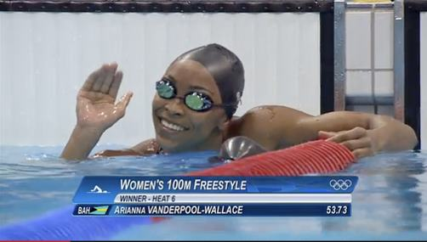
Amenazas para la salud emocional: estrés
Notes:
Puede haber muchas amenazas para nuestra salud emocional. He aquí una que ayuda a mostrar la conexión entre nuestras emociones, pensamientos y cuerpos: ESTRÉS
El estrés es una reacción corporal que tenemos ante situaciones estresantes (como exponer ante tu clase, mirar al mar en una visita a la playa o cuando estás a punto de empezar una carrera).
El estrés puede hacernos sentir que nuestro corazón se acelera. La respiración puede ir mucho más deprisa. Puede que nos suden las palmas de las manos y que sientas miedo. Sentirse estresado es NORMAL. Y en algunas situaciones es incluso bueno porque le indica a tu cuerpo lo que tienes que hacer para responder bien a una situación estresante.
Sin embargo, demasiado estrés durante largos periodos de tiempo NO es bueno. Puede contribuir a problemas de salud como la hipertensión e incluso afectar a nuestra memoria.

Slide 6
Señales de estrés
SIGNOS EMOCIONALES
Enfadarse o disgustarse con facilidad
Sentirse abrumado
SIGNOS FÍSICOS
Baja energía
Nerviosismo
Dolores de cabeza
Malestar estomacal
Músculos tensos
Problemas para dormir
Dolores y molestias
Dificultad para relajarse
Sentirse mal consigo mismo
Evitar a los demás
No puedo concentrarme
Siempre preocupado
Falta de juicio/toma de decisiones
Dolor torácico y taquicardia
Notes:
Repase la diapositiva, pregunte a los participantes si han observado alguna de estas señales antes.

Slide 7
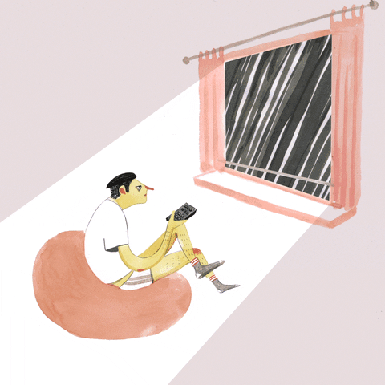
¿Qué podemos controlar cuando estamos estresados?
NO PUEDO controlar…
PUEDO controlar...
Responder vs. Reaccionar
ME
OTROS
Notes:
En distintas situaciones lo único que puedes controlar eres tú mismo. Algunos ejemplos de cosas que no podemos controlar son 1) el tiempo, 2) otras personas
Responde a las situaciones con intención. No te limites a reaccionar.
Eso significa que debes tomarte tiempo para pensar en lo que sientes y decidir qué debes hacer para manejar mejor la situación.
Actividad: Dar ejemplos de situaciones con reacciones negativas frente a respuestas positivas. Ayuda a los participantes a reconocer pensamientos, sentimientos y comportamientos.

Slide 8
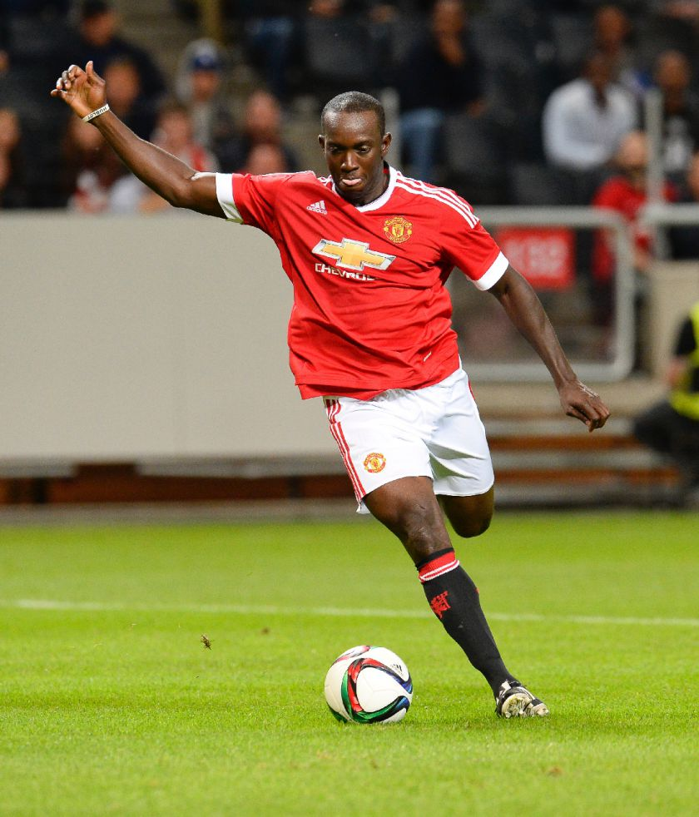
Fuentes de estrés
Qué estresa
¿Estás fuera?
Lluvia de ideas...
Notes:
Inicie un debate... algunos ejemplos son: no ver a los amigos y a la familia a causa del COVID
Pide al grupo que piense en las cosas que les estresaban antes de COVID.

Slide 9
Centrarse en La salud emocional
Muchas personas pueden sentirse tristes, estresadas o confusas, especialmente ahora que nos enfrentamos a una pandemia. Es importante pensar en las cosas que puedes hacer por tu salud emocional.
Conozcamos 5 técnicas que puede aplicar a diario para mejorar su salud emocional.
Utilizar una pelota antiestrés
Pensamientos positivos
Respiración profunda
Estiramientos
Obtener apoyo
Notes:
Vamos a repasar juntos 5 técnicas que favorecen nuestra salud emocional.

Slide 10
Estrategia 1: Utilizar un apretón
Si te sientes estresado, enfadado o agobiado, prueba a apretar algo como una pelota antiestrés. Aprieta la pelota durante 3 segundos, suéltala despacio y repite la operación de 5 a 10 veces durante 1 minuto.
Notes:
Si te sientes estresado, enfadado o agobiado, prueba a apretar algo como una pelota antiestrés durante unos minutos. Aprieta la pelota durante 3 segundos, suéltala despacio y repítelo de 5 a 10 veces durante 1 minuto.
Vamos a apretar la pelota de estrés 5 veces.

Slide 11
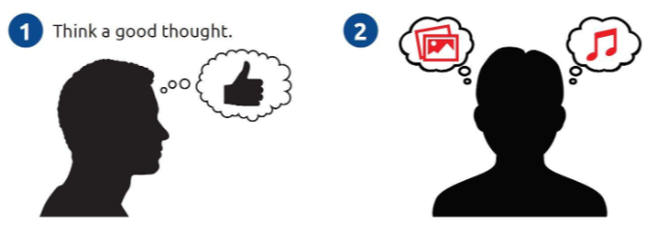
Estrategia 2: Pensar en positivo
Todos encontramos nuestra inspiración en lugares diferentes y es importante encontrar lo que funciona para ti. Muchas personas se sienten bien cuando escuchan su música favorita. Otras tienen una lista de palabras alentadoras que leen o imágenes que miran, algo así como una charla para darse ánimos a sí mismas.
Notes:
Todos encontramos nuestra inspiración en lugares diferentes y es importante encontrar lo que funciona para ti. Muchas personas se sienten bien cuando escuchan su música favorita. Otras tienen una lista de palabras alentadoras que leen o imágenes que miran, algo así como una charla para darse ánimos a sí mismas.
Tengo algo que compartir, ¡mi tablero de visión de Pensamientos Positivos! Tiene todas las palabras e imágenes felices que me ayudan a sentirme bien.
Escribe en el cuadro de chat algunas cosas que pondrías en tu tablero de visión de Pensamientos Positivos.

Slide 12
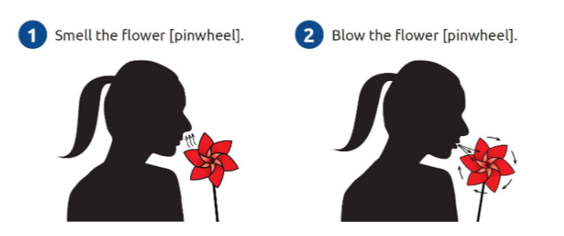
Estrategia 3: Respiración profunda
Respirar profundamente puede ayudarte a sentirte más relajado y tranquilo. Imagina que hueles una flor respirando lentamente por la nariz. Después, haz como si estuvieras apagando una vela lentamente.
Notes:
Respirar profundamente puede ayudarte a sentirte más relajado y tranquilo. Imagina que hueles una flor, respirando lentamente por la nariz. Después, haz como si estuvieras apagando una vela lentamente.
- Inspira 5 veces y espira 5 veces. Repite 3 veces.

Slide 13
Estrategia 4: Estiramientos
Los estiramientos pueden ayudar a tu cuerpo a sentirse más relajado y a liberar emociones. Prueba algunos estiramientos sencillos o posturas de yoga, pero recuerda empezar despacio y con suavidad.
Notes:
Los estiramientos pueden ayudar a tu cuerpo a sentirse más relajado y a liberar emociones. Prueba algunos estiramientos sencillos o posturas de yoga, pero recuerda empezar despacio y con suavidad.
Aquí tienes un par de mis estiramientos favoritos...
- Muestra dos de tus estiramientos favoritos y estírate durante al menos 20 segundos en cada lado

Slide 14
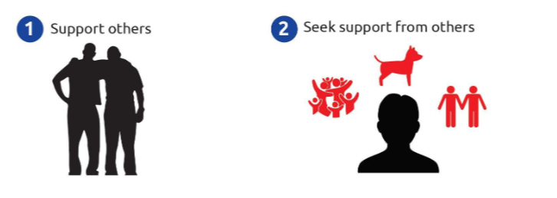
Estrategia 5: Conseguir apoyo
Otras personas pueden sernos útiles cuando intentamos lidiar con nuestros pensamientos y sentimientos. Hablar con personas en las que confías puede ser de ayuda, como tu familia, tus amigos y tus entrenadores.
Sonríe a los demás, choca los puños o dales palabras de ánimo (en lugar de chocar los cinco).
Notes:
Otras personas pueden sernos útiles cuando intentamos lidiar con nuestros pensamientos y sentimientos. Hablar con gente en la que confíes puede ayudarte, como tu familia, amigos y entrenadores. También puedes hablar con un profesional de la salud mental, como un psicólogo o un orientador.
Sonríe a los demás en lugar de chocar los cinco.

Slide 15
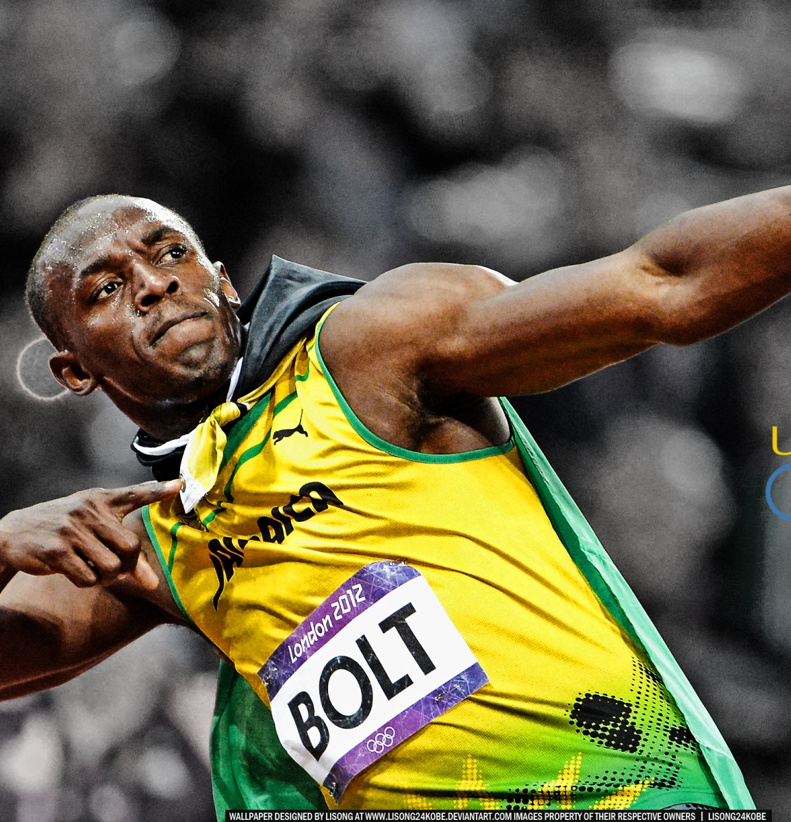
Deberes
Tablero con pensamientos positivos
Utilice imágenes alegres, notas, palabras de afirmación
Asignación
Notes:
Hagamos una actividad que nos ayude a practicar la salud emocional.
Crearemos un tablero de visión de la salud emocional.

Slide 16
Reconocimiento
La versión original de este documento se desarrolló con fondos de muchas fuentes, incluso en los Estados Unidos por la Subvención Número NU27DD000021 de los Centros para el Control y la Prevención de Enfermedades (CDC) del Departamento de Salud y Servicios Humanos de los Estados Unidos (HHS), con $18.1 millones (64%) financiados con fondos federales de los Estados Unidos y $10.2 millones (36%) respaldados por fuentes no federales. El contenido de este documento es responsabilidad exclusiva de los autores y no representa necesariamente los puntos de vista oficiales de los Centros para el Control y la Prevención de Enfermedades o el Departamento de Salud y Servicios Humanos de los Estados Unidos.

